Slide 1
Giới thiệu về Apache Spark
Notes:
Preamble:
* Excited to kick off first day of training
* This first tutorial is about using Spark CORE
* We’ve got a curriculum jammed packed with material, so let’s go ahead and get started

Slide 2
Spark là gì?
Công cụ tính toán cụm nhanh Tương thích với Apache Hadoop
Up to 10× faster on disk, 100× in memory
2-5× less code
Hiệu quả
Dễ sử dụng
Thực hiện được trên nhiều biểu đồ
Lưu trữ trong RAM
Nhiều APIs trong Java, Scala, Python
Tương tác với shell
Notes:
Generalize the map/reduce framework

Slide 3
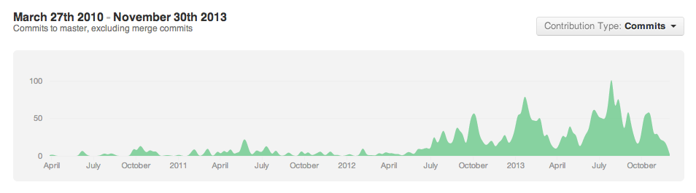



























The Spark Community
+You!
Notes:
One of the most exciting things you’ll find
Growing all the time
NASCAR slide
Including several sponsors of this event are just starting to get involved…
If your logo is not up here, forgive us – it’s hard to keep up!

Slide 4
Chủ đề
Mô hình lập trình Spark
Ngôn ngữ và triển khai
Ví dụ thuật toán (PageRank)

Slide 5
Mô hình lập trình Spark

Slide 6
RDD
Viết chương trình dưới dạng thao tác trên tập dữ liệu phân tán
Bộ dữ liệu phân tán
Thu thập các đối tượng trải rộng trên 1 cụm, lưu trữ trong RAM hoặc ổ cứng
Xây dựng qua các phép biến đổi song song
Tự xây dựng lại nếu thất bại
Hoạt động
Phép biến hình (e.g. map, filter, groupBy)
Hành động (e.g. count, collect, save)
Notes:
RDD 🡺 Colloquially referred to as RDDs
(e.g. caching in RAM)
Lazy operations to build RDDs from other RDDs
Return a result or write it to storage

Slide 7

Ví dụ: Log Mining
Tải thông báo lỗi từ log vào bộ nhớ, sau đó tìm kiếm các mẫu khác nhau
Base RDD
Transformed RDD
Cache 1
lines = sparkContext.textFile(“hdfs://...”)
errors = lines.filter(lambda s: s.startswith(“ERROR”))
messages = errors.map(lambda s: s.split(“\t”)[2])
messages.cache()
results
Worker
tasks
Block 1
Driver
Action
Cache 2
messages.filter(lambda s: “php” in s).count()
Worker
Cache 3
. . .
Full-text search of Wikipedia
60GB on 20 EC2 machine
0.5 sec vs. 20s for on-disk
Worker
Block 2
Block 3
Notes:
Add “variables” to the “functions” in functional programming

Slide 8
Phục hồi lỗi
RDDs theo dõi lineage information, nó được sử dụng để tính toán dữ liệu bị mất được hiệu quả
msgs = textFile.filter(lambda s: s.startsWith(“ERROR”))
.map(lambda s: s.split(“\t”)[2])
HDFS File
Filtered RDD
Mapped RDD
filter (func = startsWith(…))
map (func = split(...))

Slide 9
Tạo RDDs
# Turn a Python collection into an RDD
sc.parallelize([1, 2, 3])
# Load text file from local FS, HDFS, or S3
sc.textFile(“file.txt”)
sc.textFile(“directory/*.txt”)
sc.textFile(“hdfs://namenode:9000/path/file”)
# Use existing Hadoop InputFormat (Java/Scala only)
sc.hadoopFile(keyClass, valClass, inputFmt, conf)

Slide 10
Phép biến hình cơ bản
nums = sc.parallelize([1, 2, 3])
# Pass each element through a function
squares = nums.map(lambda x: x*x) // {1, 4, 9}
# Keep elements passing a predicate
even = squares.filter(lambda x: x % 2 == 0) // {4}
# Map each element to zero or more others
nums.flatMap(lambda x: => range(x))
# => {0, 0, 1, 0, 1, 2}
Range object (sequence of numbers 0, 1, …, x-1)
Notes:
All lazy

Slide 11
Hành động cơ bản
nums = sc.parallelize([1, 2, 3])
# Retrieve RDD contents as a local collection
nums.collect() # => [1, 2, 3]
# Return first K elements
nums.take(2) # => [1, 2]
# Count number of elements
nums.count() # => 3
# Merge elements with an associative function
nums.reduce(lambda x, y: x + y) # => 6
# Write elements to a text file
nums.saveAsTextFile(“hdfs://file.txt”)
Notes:
Launch computations

Slide 12
Làm việc với cặp khoá-giá trị
Các phép biến đổi “giảm thiểu phân tán” của Spark hoạt động trên RDD của các cặp khoá-giá trị
Python: pair = (a, b) pair[0] # => a pair[1] # => b

Slide 13
Một số thao tác với cặp khoá-giá trị
pets = sc.parallelize( [(“cat”, 1), (“dog”, 1), (“cat”, 2)])
pets.reduceByKey(lambda x, y: x + y) # => {(cat, 3), (dog, 1)}
pets.groupByKey() # => {(cat, [1, 2]), (dog, [1])}
pets.sortByKey() # => {(cat, 1), (cat, 2), (dog, 1)}
reduceByKey tự động triển khai combiners on the map side

Slide 14
Ví dụ: Word Count
lines = sc.textFile(“hamlet.txt”)
counts = lines.flatMap(lambda line: line.split(“ ”)) .map(lambda word => (word, 1)) .reduceByKey(lambda x, y: x + y)
“to” “be” “or”
(to, 1) (be, 1) (or, 1)
(be, 2) (not, 1)
“to be or”
“not” “to” “be”
(not, 1) (to, 1) (be, 1)
(or, 1)
(to, 2)
“not to be”

Slide 15
Một số cặp khoá-giá trị khác
visits = sc.parallelize([ (“index.html”, “1.2.3.4”), (“about.html”, “3.4.5.6”), (“index.html”, “1.3.3.1”) ])
pageNames = sc.parallelize([ (“index.html”, “Home”), (“about.html”, “About”) ])
visits.join(pageNames) # (“index.html”, (“1.2.3.4”, “Home”)) # (“index.html”, (“1.3.3.1”, “Home”)) # (“about.html”, (“3.4.5.6”, “About”))
visits.cogroup(pageNames) # (“index.html”, ([“1.2.3.4”, “1.3.3.1”], [“Home”])) # (“about.html”, ([“3.4.5.6”], [“About”]))

Slide 16
Xử lý song song
Tất cả hoạt động của RDD của cặp có tham số thứ hai tuỳ chỉnh với số lượng tác vụ
words.reduceByKey(lambda x, y: x + y, 5)
words.groupByKey(5)
visits.join(pageViews, 5)

Slide 17
Sử dụng Local Variables
Bất kỳ biến ngoài nào được sử dụng trong closure sẽ được tự động chuyển đến cluster:
query = sys.stdin.readline()
pages.filter(lambda x: query in x).count()
Lưu ý:
Mỗi tác vụ tạo một copy mới (cập nhật không được gửi lại)
Biến phải được tuần tự hoặc có thể chọn
Không sử dụng các trường của một đối tượng bên ngoài

Slide 18
Under The Hood: DAG Scheduler
Biểu đồ nhiệm vụ chung
Automatically pipelines functions
Nhận biết dữ liệu cục bộ
Nhận biết phân vùng tránh xáo trộn
B:
A:
F:
Stage 1
groupBy
C:
D:
E:
join
Stage 2
map
filter
Stage 3
= RDD
= cached partition
Notes:
NOT a modified version of Hadoop

Slide 19
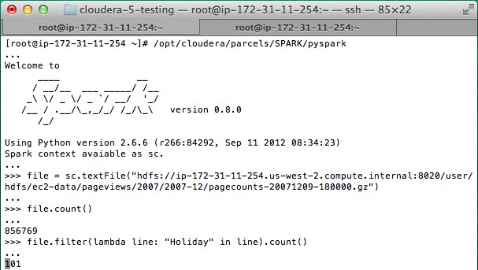
Language Support
Standalone Programs
Python, Scala, & Java
Interactive Shells
Python & Scala
Python
lines = sc.textFile(...) lines.filter(lambda s: “ERROR” in s).count()
Interactive Shell
Cách học Spark nhanh nhất
Có sẵn trong Python

Slide 20
… or a Standalone Application
import sys
from pyspark import SparkContext
if __name__ == "__main__":
sc = SparkContext( “local”, “WordCount”, sys.argv[0], None) lines = sc.textFile(sys.argv[1])
counts = lines.flatMap(lambda s: s.split(“ ”)) \ .map(lambda word: (word, 1)) \ .reduceByKey(lambda x, y: x + y) counts.saveAsTextFile(sys.argv[2])

Slide 21
Các thành phần phần mềm
Spark chạy như 1 thư viện trong chương trình (1 instance per app)
Chạy tasks cục bộ hoặc trên cluster
Mesos, YARN or standalone mode
Kết nối hệ thống lưu trữ thông qua Hadoop InputFormat API
Can use HBase, HDFS, S3, …
Your application
SparkContext
Cluster manager
Local threads
Worker
Worker
Spark executor
Spark executor
HDFS or other storage

Slide 22
Ví dụ: PageRank
Ví dụ tốt về một thuật toán phức tạp
Nhiều giai đoạn của map & reduce
Lợi ích từ bộ nhớ đệm trong bộ nhớ của Spark
Nhiều lần lặp với cùng một dữ liệu

Slide 23
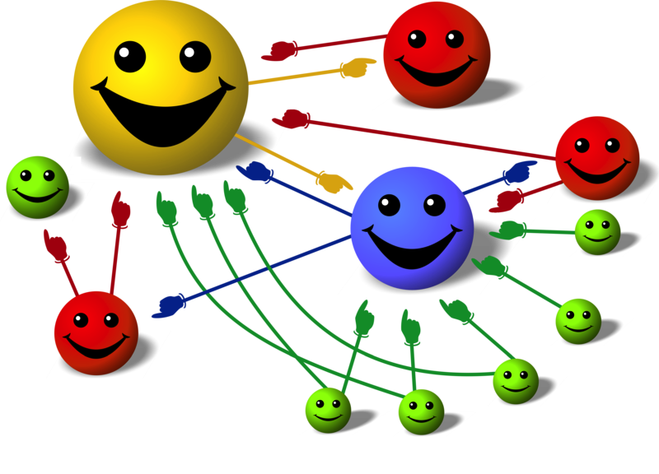
Ý tưởng cơ bản
Give pages ranks (scores) based on links to them
Links from many pages 🡺 high rank
Link from a high-rank page 🡺 high rank
Image: en.wikipedia.org/wiki/File:PageRank-hi-res-2.png

Slide 24
Thuật toán
Bắt đầu mỗi page với rank là 1
Trên mỗi lần lặp, page có p sự đóng góp rank_{p} / |neighbors_{p}| cho các trang xung quanh nó
Đặt page’s rank thành 0.15 + 0.85 × contribs
1.0
1.0
1.0
1.0

Slide 25
Thuật toán
Bắt đầu mỗi page với rank là 1
Trên mỗi lần lặp, page có p sự đóng góp rank_{p} / |neighbors_{p}| cho các trang xung quanh nó
Đặt page’s rank thành 0.15 + 0.85 × contribs
1.0
1
0.5
1
1.0
0.5
1.0
0.5
0.5
1.0

Slide 26
Thuật toán
Bắt đầu mỗi page với rank là 1
Trên mỗi lần lặp, page có p sự đóng góp rank_{p} / |neighbors_{p}| cho các trang xung quanh nó
Đặt page’s rank thành 0.15 + 0.85 × contribs
1.85
0.58
1.0
0.58

Slide 27
Thuật toán
Bắt đầu mỗi page với rank là 1
Trên mỗi lần lặp, page có p sự đóng góp rank_{p} / |neighbors_{p}| cho các trang xung quanh nó
Đặt page’s rank thành 0.15 + 0.85 × contribs
1.85
0.58
0.5
1.85
0.58
0.29
1.0
0.5
0.29
0.58

Slide 28
Thuật toán
Bắt đầu mỗi page với rank là 1
Trên mỗi lần lặp, page có p sự đóng góp rank_{p} / |neighbors_{p}| cho các trang xung quanh nó
Đặt page’s rank thành 0.15 + 0.85 × contribs
1.31
0.39
. . .
1.72
0.58

Slide 29
Thuật toán
Bắt đầu mỗi page với rank là 1
Trên mỗi lần lặp, page có p sự đóng góp rank_{p} / |neighbors_{p}| cho các trang xung quanh nó
Đặt page’s rank thành 0.15 + 0.85 × contribs
Final state:
1.44
0.46
1.37
0.73

Slide 30
Triển khai với Scala
val links = // load RDD of (url, neighbors) pairs
var ranks = // load RDD of (url, rank) pairs
for (i <- 1 to ITERATIONS) {
val contribs = links.join(ranks).flatMap {
case (url, (links, rank)) =>
links.map(dest => (dest, rank/links.size))
} ranks = contribs.reduceByKey(_ + _) .mapValues(0.15 + 0.85 * _)
} ranks.saveAsTextFile(...)

Slide 31
PageRank Performance
Notes:
54 GB Wikipedia dataset

Slide 32
Other Iterative Algorithms
Time per Iteration (s)
Notes:
100 GB datasets

Slide 33
Tổng kết
Spark cung cấp API phong phú giúp phân tích dữ liệu nhanh chóng: viết và chạy đều nhanh
Đạt tốc độ 100 lần trong các ứng dụng thực
Cộng đồng lớn cùng với hơn 25 công ty tham gia đóng góp dự án

Slide 34
THANKS FOR WATCHING

